Slide 1
Tema 2: Diseño Universal
Lourdes Moreno, Paloma Martínez
Universidad Carlos III de Madrid
{lmoreno,pmf}@inf.uc3m.es
Asignatura Humanidades:
“Evitando las barreras de accesibilidad en la Sociedad de la Información”
OpenCourseWare de la Universidad Carlos III de Madrid
Esta obra está bajo una licencia de Creative Commons Reconocimiento-NoComercial-Compartirigual 3.0 España
Notes:
Portada:
TEMA 2: DISEÑO UNIVERSAL
Lourdes Moreno, Paloma Martínez
Universidad Carlos III de Madrid
{lmoreno,pmf}@inf.uc3m.es
Asignatura Humanidades
“Evitando las barreras de accesibilidad en la Sociedad de la Información”
OpenCourseWare de la Universidad Carlos III de Madrid
Esta obra está bajo una licencia de Creative Commons Reconocimiento-NoComercial-Compartirigual 3.0 España
Logotipo de la liciencia Creative Commons Reconocimiento_NoComercial_Compartirigual

Slide 2
Diapositiva con imagen
Autora Giulia Forsythe bajo licencia Creative Commons
Notes:
Contenido:
Ilustración con información en inglés de los diferentes aspectos de los principios del diseño universal que hay que tener en cuenta en el aprendizaje.
Autora: Giulia Forsythe bajo licencia Creative Commons: https://www.flickr.com/photos/gforsythe/8527950743

Slide 3
Objetivos
Introducción Diseño Universal
Principios del Diseño Universal
Actividad 2
Autora bies bajo licencia Creative Commons
Notes:
Título: Objetivos
Contenido:
Introducción Diseño Universal
Criterios de Diseño Universal
Actividad 2
En la diapositivas se incluye una imagen con las manos de un niño cogiendo una bola del mundo. (Autora bies bajo licencia Creative Commons: https://www.flickr.com/photos/bies/415343655)

Slide 4
Introducción Diseño Universal (I)
“ ..un buen diseño capacita, y un mal diseño discapacita..”
El Diseño para Todos, o Diseño universal, consiste en la percepción y creación de diversos productos, entornos y servicios de manera que puedan ser utilizados por el mayor número posible de personas, sin necesidad de adaptaciones o de proyectos especializados.
El Diseño universal beneficia a personas de todas las edades y capacidades. No hace separación entre las personas sino que busca la adecuación para todos, en todo momento con el mismo diseño o bien ofreciendo elecciones para diferentes necesidades.
Notes:
Título: Introducción Diseño Universal (I)
Contenido: “ ..un buen diseño capacita, y un mal diseño discapacita..”
El Diseño para Todos, o Diseño universal, consiste en la percepción y creación de diversos productos, entornos y servicios de manera que puedan ser utilizados por el mayor número posible de personas, sin necesidad de adaptaciones o de proyectos especializados.
El Diseño universal beneficia a personas de todas las edades y capacidades. No hace separación entre las personas sino que busca la adecuación para todos, en todo momento con el mismo diseño o bien ofreciendo elecciones para diferentes necesidades.

Slide 5
Introducción Diseño Universal (II)
El diseño para todos se centraba en que edificios, entornos y productos se ajustaran a la personas a través de las investigaciones antropométricas. Pero el enorme impacto de las Nuevas tecnologías ha supuesto un cambio en los profesionales del Diseño. En la actualidad se ofrecen servicios a la Sociedad de la Información con rápidos cambios.
Nuevas estrategias
Conell (1997): diseño para todos: "el diseño de productos y entornos con el fin de que sean usables por el máximo número de personas posibles, sin necesidad de adaptación o diseño especializado"
Notes:
Título: Introducción Diseño Universal (II)
Contenido:
El diseño para todos se centraban en que edificios, entornos y productos se ajustaran a la personas a través de las investigaciones antropométricas. Pero el enorme impacto de las Nuevas tecnologías ha supuesto un cambio en los profesionales del Diseño. En la actualidad se ofrecen servicios a la Sociedad de la Información con rápidos cambios.
Nuevas estrategias
Conell (1997): diseño para todos: "el diseño de productos y entornos con el fin de que sean usables por el máximo número de personas posibles, sin necesidad de adaptación o diseño especializado"

Slide 6
Introducción Diseño Universal (III)
Newell y Gregor (2000): "proporcionar acceso a personas con cierto tipo de discapacidad puede hacer el producto significativamente más difícil de usar por personas sin discapacidad, y con frecuencia imposible de usar por personas con diferente tipo de discapacidad"
Nielsen (1999; 2003) pone en duda que en sitios Web un diseño único sea la decisión óptima para acabar con las barreras de accesibilidad, ya que resultaría más eficaz la adaptación dinámica del interfaz al usuario según sus propias necesidades y características.
Notes:
Título: Introducción Diseño Universal (III) Contenido:
Newell y Gregor (2000): "proporcionar acceso a personas con cierto tipo de discapacidad puede hacer el producto significativamente más difícil de usar por personas sin discapacidad, y con frecuencia imposible de usar por personas con diferente tipo de discapacidad"
Nielsen (1999; 2003) pone en duda que en sitios Web un diseño único sea la decisión óptima para acabar con las barreras de accesibilidad, ya que resultaría más eficaz la adaptación dinámica del interfaz al usuario según sus propias necesidades y características.

Slide 7
Introducción Diseño Universal (IV)
Esto tecnológicamente a día de hoy es viable, como demuestra Perlman (2000) en la implementación de una interfaz de usuario multi-plataforma, multi-idioma y adaptable dinámicamente a los requerimientos de los usuarios.
Stephanidis (2001) resuelve esta discusión aclarando que el concepto de Diseño Universal no implica necesariamente que un único diseño deba ser adecuado para todos los usuarios, sino que debe ser entendido como una nueva "filosofía" de diseño que intenta satisfacer las necesidades de acceso del mayor número de usuarios posibles.
…más aproximaciones.
Notes:
Título: Introducción Diseño Universal (IV) Contenido:
Esto tecnológicamente a día de hoy es viable, como demuestra Perlman (2000) en la implementación de una interfaz de usuario multi-plataforma, multi-idioma y adaptable dinámicamente a los requerimientos de los usuarios.
Stephanidis (2001) resuelve esta discusión aclarando que el concepto de Diseño Universal no implica necesariamente que un único diseño deba ser adecuado para todos los usuarios, sino que debe ser entendido como una nueva "filosofía" de diseño que intenta satisfacer las necesidades de acceso del mayor número de usuarios posibles.
…más aproximaciones

Slide 8
Introducción Diseño Universal (V)
Es decir, que el término Diseño Universal debe ser interpretado como el esfuerzo de diseñar productos para que sean accesibles por el mayor número posible de usuarios, y no como la imposición de que esto se deba conseguir a través de un único diseño final.
Diseño Accesible, no tiene porque conllevar un diseño universal.
Diseño Universal, sí conlleva un diseño accesible
Notes:
Título: Introducción Diseño Universal (V) Contenido:
Es decir, que el término Diseño Universal debe ser interpretado como el esfuerzo de diseñar productos para que sean accesibles por el mayor número posible de usuarios, y no como la imposición de que esto se deba conseguir a través de un único diseño final.
Diseño Accesible, no tiene porque conllevar un diseño universal.
Diseño Universal, sí conlleva un diseño accesible

Slide 9
Principios de Diseño Universal (I)
Estos principios ofrecen a los diseñadores una guía para integrar mejor las características que resuelven las necesidades de tantos usuarios como sea posible
Principio 1: Uso Equitativo
Principio 2: Flexibilidad en el Uso
Principio 3: Uso Simple e Intuitivo
Principio 4: Información Perceptible
Principio 5: Tolerancia al Error
Principio 6: Esfuerzo Físico Bajo
Principio 7: Tamaño y Espacio para el Acceso y el Uso
Notes:
Título: Principios de Diseño Universal (I)
Contenido:
Estos principios ofrecen a los diseñadores una guía para integrar mejor las características que resuelven las necesidades de tantos usuarios como sea posible
Principio 1: Uso Equitativo
Principio 2: Flexibilidad en el Uso
Principio 3: Uso Simple e Intuitivo
Principio 4: Información Perceptible
Principio 5: Tolerancia al Error
Principio 6: Esfuerzo Físico Bajo
Principio 7: Tamaño y Espacio para el Acceso y el Uso

Slide 10
Principios de Diseño Universal (II)
Los principios del Diseño Universal están orientados en el diseño universalmente usable, además :
Factores económicos
Factores culturales
Factores de género
Notes:
Título: Principios de Diseño Universal (II)
Contenido:
Los principios del Diseño Universal están orientados en el diseño universalmente usable, además :
Factores económicos
Factores culturales
Factores de género

Slide 11
Principios de Diseño Universal 1er Principio: Uso equiparable (I)
El diseño es útil y vendible a personas con diversas capacidades
Pautas para el Principio 1:
Que proporcione las mismas maneras de uso para todos los usuarios: idénticas cuando es posible, equivalentes cuando no lo es.
Que evite segregar o estigmatizar a cualquier usuario.
Las características de privacidad, garantía y seguridad deben estar igualmente disponibles para todos los usuarios.
Que el diseño sea atractivo para todos los usuarios.
Notes:
Título: Principios de Diseño Universal. 1er Principio: Uso equiparable
Contenido:
El diseño es útil y vendible a personas con diversas capacidades.
Pautas para el Principio 1:
Que proporcione las mismas maneras de uso para todos los usuarios: idénticas cuando es posible, equivalentes cuando no lo es.
Que evite segregar o estigmatizar a cualquier usuario.
Las características de privacidad, garantía y seguridad deben estar igualmente disponibles para todos los usuarios.
Que el diseño sea atractivo para todos los usuarios.

Slide 12
Principios de Diseño Universal 1er Principio: Uso equiparable (II)
Puerta con apertura automática, ancho suficiente y encaminamientos señalizado que permite la entrada al edificio a cualquier usuario con independencia de sus diferentes capacidades. Autor Kun-chia Wu bajo licencia Creative Commons
Notes:
Título: Principios de Diseño Universal. 1er Principio: Uso equiparable (II)
Contenido:
En la diapositiva si incluye una imagen de una puerta de acceso a una oficina de correos que tiene apertura automática, ancho suficiente y encaminamientos señalizado que permite la entrada al edificio a cualquier usuario con independencia de sus diferentes capacidades: Autor Kun-chia Wu bajo licencia Creative Commons: https://www.flickr.com/photos/kunchia/479533817/in/photolist-JnSNW-JnBZ1-Jmq4o-JnFAe-JmVqU-JmSGd-JmTkX-JmWb8-JnJGr-JmsHD-JnRkp-JmS2V-JnNEW-JnRyk-JmT7w-JnGWc-Jo1Ca-JnGMr-JnGhZ-JnSBp-JnCbm-JmStp-JmMbU-JmWSZ-Jn1Kc-JmRCY-JnUTX-JmWN2-JnHSs-JnVsk-JnJSK-JnMKB-JmqJY-JnUTu-JmxVp-JmvcB-JmV1q-JmPVN-JmTRV-JnSsL-Jmtqc-JnHhv-JmqsY-JnFsw-JmM12-JnHuW-JnVps-JmQ2S-JmWun-JmP7n

Slide 13
Principios de Diseño Universal 2º Principio: Uso flexible (I)
El diseño se acomoda a un amplio rango de preferencias y habilidades individuales.
Pautas para el Principio 2:
Que ofrezca posibilidades de elección en los métodos de uso.
Que pueda accederse y usarse tanto con la mano derecha como con la izquierda.
Que facilite al usuario la exactitud y precisión.
Que se adapte al paso o ritmo del usuario.
Notes:
Título: Principios de Diseño Universal. 2º Principio: Uso flexible (I)
Contenido:
El diseño se acomoda a un amplio rango de preferencias y habilidades individuales.
Pautas para el Principio 2:
Que ofrezca posibilidades de elección en los métodos de uso.
Que pueda accederse y usarse tanto con la mano derecha como con la izquierda.
Que facilite al usuario la exactitud y precisión.
Que se adapte al paso o ritmo del usuario.

Slide 14
Principios de Diseño Universal 2º Principio: Uso flexible (II)
Persona utilizando una tijera con la mano izquierda. Autor Garrett Wade bajo licencia Creative Commons
Notes:
Título: Principios de Diseño Universal. 2º Principio: Uso flexible (II)
Contenido:
En la diapositiva si incluye una imagen de una persona utilizando unas tijeras con la mano izquierda. Autor Garrett Wade bajo licencia Creative Commons: https://www.flickr.com/photos/garrettwade/6478577555/in/photolist-aSupp2-aSupBF-6pCvB7-bEm86H-N4FZd-6yEAWp-n5A7-pZqPp1-pK6QKT-q2wgtc-q2EhQb-pKc8As-36VgF-D9JLg-887VBg-p5JSF1-4y24Yw-pK6QHZ-6g4Nf5-5nzCMw-DaqJc-q2wguz-qcJ7vb-q2mHx2-q2EgEL-pK6PDe-q2EgBQ-8bnb7h-pK8X1o-p5MCNp-p5JSNq-q2EhL3-5WSb1U-6XhKSg-3zEHtB-4FHEQM-3CWNr7-7R1VH3-hLKdr-CSNR5-adoGki-28jFN6-gHH8J5-8tPJF-pK8X2q-p5MBKT-q2wfka-8bnaLf-8bn9Jo-51WBNZ

Slide 15
Principios de Diseño Universal 3º Principio: Simple e intuitivo (I)
El uso del diseño es fácil de entender, atendiendo a la experiencia, conocimientos, habilidades lingüísticas o grado de concentración actual del usuario.
Pautas para el Principio 3:
Que elimine la complejidad innecesaria.
Que sea consistente con las expectativas e intuición del usuario.
Que se acomode a un amplio rango de alfabetización y habilidades lingüísticas.
Que dispense la información de manera consistente con su importancia.
Que proporcione avisos eficaces y métodos de respuesta durante y tras la finalización de la tarea.
Notes:
Título: Principios de Diseño Universal. 3º Principio: Simple e intuitivo (I)
Contenido:
El uso del diseño es fácil de entender, atendiendo a la experiencia, conocimientos, habilidades lingüísticas o grado de concentración actual del usuario.
Pautas para el Principio 3
Que elimine la complejidad innecesaria.
Que sea consistente con las expectativas e intuición del usuario.
Que se acomode a un amplio rango de alfabetización y habilidades lingüísticas.
Que dispense la información de manera consistente con su importancia.
Que proporcione avisos eficaces y métodos de respuesta durante y tras la finalización de la tarea.

Slide 16
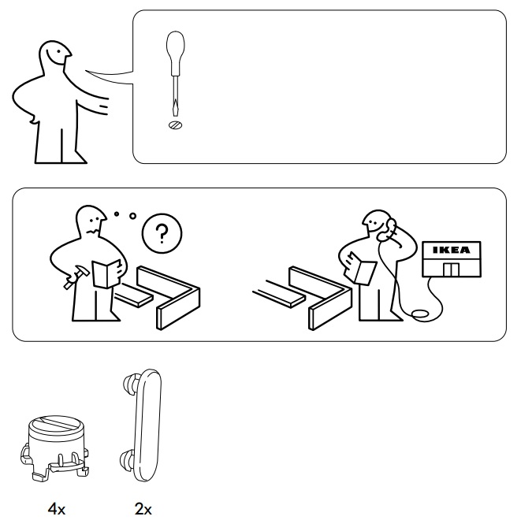
Principios de Diseño Universal 3º Principio: Simple e intuitivo (II)
Fragmento del manual de instrucciones de la caja de almacenaje KUPOL de Ikea
Notes:
Título: Principios de Diseño Universal. 3º Principio: Simple e intuitivo (II)
Contenido:
En la diapositiva si incluye un fragmento de las instrucciones de montaje de la caja de almacenaje KUPOL de Ikea: http://www.ikea.com/es/es/assembly_instructions/kupol-mod-almacen-extraible__AA-566194-2_pub.PDF

Slide 17
Principios de Diseño Universal 4º Principio: Información perceptible (I)
El diseño comunica de manera eficaz la información necesaria para el usuario, atendiendo a las condiciones ambientales o a capacidades sensoriales del usuario.
Pautas para el Principio 4:
Que amplíe la legibilidad de la información esencial.
Que use diferentes modos para presentar de manera redundante la información esencial (gráfica, verbal o táctilmente)
Que proporcione contraste suficiente entre la información esencial y sus alrededores.
Que diferencie los elementos en formas que puedan ser descritas (por ejemplo, que haga fácil dar instrucciones o direcciones).
Que proporcione compatibilidad con varias técnicas o dispositivos usados por personas con limitaciones sensoriales.
Notes:
Título: Principios de Diseño Universal. 4º Principio: Información perceptible (I)
Contenido:
El diseño comunica de manera eficaz la información necesaria para el usuario, atendiendo a las condiciones ambientales o a las capacidades sensoriales del usuario.
Pautas para el Principio 4
Que use diferentes modos para presentar de manera redundante la información esencial (gráfica, verbal o táctilmente)
Que proporcione contraste suficiente entre la información esencial y sus alrededores.
Que amplíe la legibilidad de la información esencial.
Que diferencie los elementos en formas que puedan ser descritas (por ejemplo, que haga fácil dar instrucciones o direcciones).
Que proporcione compatibilidad con varias técnicas o dispositivos usados por personas con limitaciones sensoriales.

Slide 18
Principios de Diseño Universal 4º Principio: Información perceptible (II)
Información de orientación en braille y en relieve . Autor Kun-chia Wu bajo licencia Creative Commons
Notes:
Título: Principios de Diseño Universal. 4º Principio: Información perceptible (II)
Contenido:
En la diapositiva si incluye una imagen de un pasamanos en la que hay información de dirección en Braille y en reliev. Foto de Kun-chia Wu bajo licencia Crearive Commons: https://www.flickr.com/photos/kunchia/479351634/in/set-72157600162754063

Slide 19
Principios de Diseño Universal 5º Principio: Con tolerancia al error (I)
El diseño minimiza los riesgos y las consecuencias adversas de acciones involuntarias o accidentales.
Pautas para el Principio 5;
Que disponga los elementos para minimizar los riesgos y errores: elementos más usados, más accesibles; y los elementos peligrosos eliminados, aislados o tapados.
Que proporcione advertencias sobre peligros y errores.
Que proporcione características seguras de interrupción.
Que desaliente acciones inconscientes en tareas que requieren vigilancia.
Notes:
Título: Principios de Diseño Universal. 5º Principio: Con tolerancia al error (I)
Contenido:
El diseño minimiza los riesgos y las consecuencias adversas de acciones involuntarias o accidentales.
Pautas para el Principio 5
Que disponga los elementos para minimizar los riesgos y errores: elementos más usados, más accesibles; y los elementos peligrosos eliminados, aislados o tapados.
Que proporcione advertencias sobre peligros y errores.
Que proporcione características seguras de interrupción.
Que desaliente acciones inconscientes en tareas que requieren vigilancia.

Slide 20
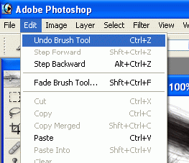
Principios de Diseño Universal 5º Principio: Con tolerancia al error (II)
Notes:
Título: Principios de Diseño Universal. 5º Principio: Con tolerancia al error (II)
Contenido:
En la diapositiva si incluye una imagen del menú de "Undo" o deshacer acción del programa photoshop

Slide 21
Principios de Diseño Universal 6º Principio: Que exija poco esfuerzo físico (I)
El diseño puede ser usado eficaz y confortablemente y con un mínimo de fatiga.
Pautas para el Principio 6
Que permita que el usuario mantenga una posición corporal neutra.
Que utilice de manera razonable las fuerzas necesarias para operar.
Que minimice las acciones repetitivas.
Que minimice el esfuerzo físico continuado.
Notes:
Título: Principios de Diseño Universal. 6º Principio: Que exija poco esfuerzo físico (I)
Contenido:
El diseño puede ser usado eficaz y confortablemente y con un mínimo de fatiga.
Pautas para el Principio 6:
Que permita que el usuario mantenga una posición corporal neutra.
Que utilice de manera razonable las fuerzas necesarias para operar.
Que minimice las acciones repetitivas.
Que minimice el esfuerzo físico continuado.

Slide 22
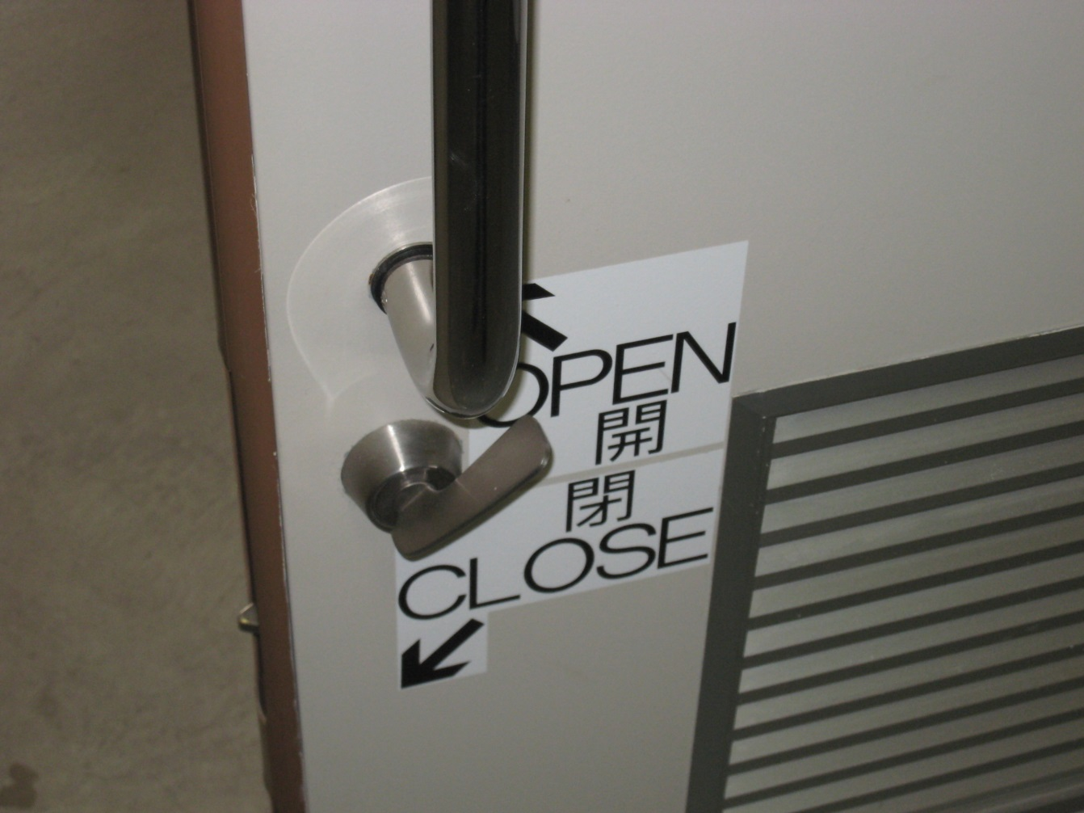
Principios de Diseño Universal 6º Principio: Que exija poco esfuerzo físico (II)
Fotografía de un picaporte y un pestillo accesibles. Autor Kun-chia Wu bajo licencia Creative Commons
Notes:
Título: Principios de Diseño Universal. 6º Principio: Que exija poco esfuerzo físico (II)
Contenido:
Imagen de un picaporte y un pestillo accesibles. Fotografía de Kun-chia Wu bajo licencia Creative Commons: https://www.flickr.com/photos/fairfaxcounty/5572652754

Slide 23
Principios de Diseño Universal 7º Principio: Tamaño y espacio para el acceso y uso (I)
Que proporcione un tamaño y espacio apropiados para el acceso, alcance, manipulación y uso, atendiendo al tamaño del cuerpo, la postura o la movilidad del usuario.
Pautas para el Principio 7:
Que proporcione una línea de visión clara hacia los elementos importantes tanto para un usuario sentado como de pie.
Que el alcance de cualquier componente sea confortable para cualquier usuario sentado o de pie.
Que se acomode a variaciones de tamaño de la mano o del agarre.
Que proporcione el espacio necesario para el uso de ayudas técnicas o de asistencia personal.
Notes:
Título: Principios de Diseño Universal. 7º Principio: Tamaño y espacio para el acceso y uso (I)
Contenido:
Que proporcione un tamaño y espacio apropiados para el acceso, alcance, manipulación y uso, atendiendo al tamaño del cuerpo, la postura o la movilidad del usuario.
Pautas para el Principio 7:
Que proporcione una línea de visión clara hacia los elementos importantes tanto para un usuario sentado como de pie.
Que el alcance de cualquier componente sea confortable para cualquier usuario sentado o de pie.
Que se acomode a variaciones de tamaño de la mano o del agarre.
Que proporcione el espacio necesario para el uso de ayudas técnicas o de asistencia personal

Slide 24
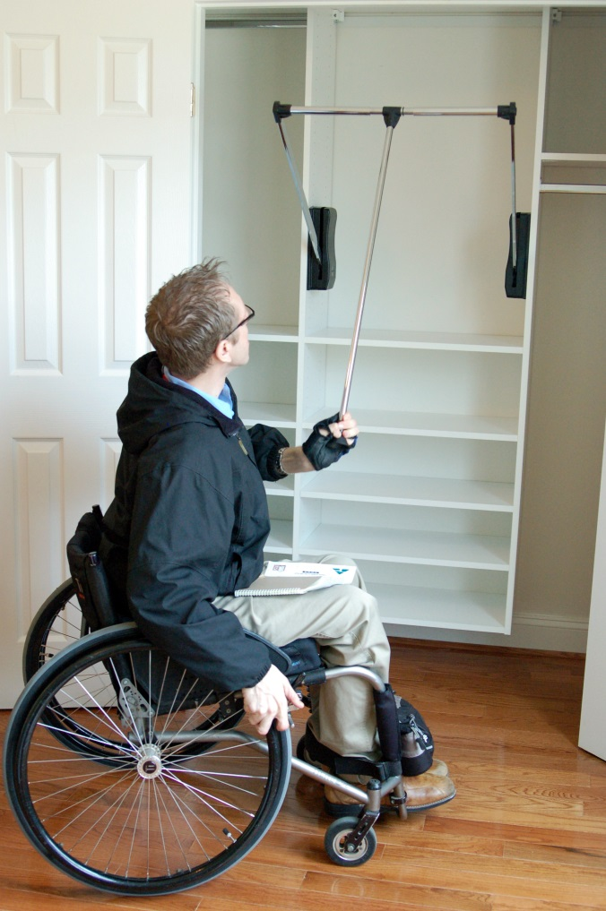
Principios de Diseño Universal 7º Principio: Tamaño y espacio para el acceso y uso (II)
Persona manejando un armario accesible. Fotografía de Fairfax County bajo licencia Creative Commons
Notes:
Título: Principios de Diseño Universal. 7º Principio: Tamaño y espacio para el acceso y uso (II)
Contenido:
En la diapositiva si incluye una imagen con hombre manejando un armario accesible. Fotografía de Fairfax County bajo licencia Creative Commons: https://www.flickr.com/photos/fairfaxcounty/5572652754

Slide 25
Actividad 2
Actividad 2:
Razonar si productos actuales (ámbito TIC y Audiovisuales) tales como el acceso a la televisión digital, un navegador GPS, un reproductor iPod, una guía acústica en un museo, un juguete, etc. siguen los criterios de Diseño Universal estudiados.
Notes:
Título: Actividad 2
Contenido:
Razonar si productos actuales (ámbito TIC y Audiovisuales) tales como el acceso a la televisión digital, un navegador GPS, un reproductor iPod, una guía acústica en un museo, un juguete, etc. siguen los criterios de Diseño Universal estudiados.

Slide 26
Referencias
Universal Design Principles, The Center for Universal Design, NC State University: http://www.ncsu.edu/www/ncsu/design/sod5/cud/about_ud/udprinciples.htm
Poster (en inglés): http://www.ncsu.edu/www/ncsu/design/sod5/cud/pubs_p/docs/poster.pdf
Notes:
Título: Referencias
Contenido:
Universal Design Principles, The Center for Universal Design, NC State University: http://www.ncsu.edu/www/ncsu/design/sod5/cud/about_ud/udprinciples.htm
Poster (en inglés): http://www.ncsu.edu/www/ncsu/design/sod5/cud/pubs_p/docs/poster.pdf

Slide 27
Tema 2: Diseño Universal (final de presentación)
Lourdes Moreno, Paloma Martínez
Universidad Carlos III de Madrid
{lmoreno,pmf}@inf.uc3m.es
Asignatura Humanidades:
“Evitando la barreras de accesibilidad en la Sociedad de la Información”
OpenCourseWare de la Universidad Carlos III de Madrid
Notes:
TEMA 2: DISEÑO UNIVERSAL (final de presentación)
Lourdes Moreno, Paloma Martínez
Universidad Carlos III de Madrid
{lmoreno,pmf}@inf.uc3m.es
Asignatura Humanidades
“Evitando la barreras de accesibilidad en la Sociedad de la Información”
OpenCourseWare de la Universidad Carlos III de Madrid

